Slide 1
mevB‡K ï‡f”Qv

Slide 2
শিক্ষক পরিচিতি
মোছাঃ লাকী আখতার পারভীন
সহকারী শিক্ষক
বিহারী সরকারি প্রাথমিক বিদ্যালয়
পীরগাছা, রংপুর।

Slide 3
পাঠ পরিচিতি
বিষয়ঃ বাংলা
শ্রেণিঃ ১ম
পাঠঃ ৩৩
পিড়িয়ডঃ ৪
পাঠ্যাংশঃ প্রথম বর্ণের পর ই-কার লেখা ও শব্দ পড়া

Slide 4
এসো আমরা ভিডিওটি দেখি

Slide 5
নিচের চিহ্নটির নাম কী?
।

Slide 6
বাক্যের শেষে দাঁড়ি চিহ্ন বসানো।

Slide 7
শিখনফল
এই পাঠ শেষে শিক্ষার্থীরা-
পড়াঃ ১.২ .১ কার চিহ্ন চিনে পড়তে পারবে।
1.৫.১ দাঁড়ি বিরাম চিহ্নটি চিনে বাক্য পড়তে পারবে।
৩.১.২ নিজের লেখা শব্দ পড়তে পারবে।
৩.১.৩ নিজের লেখা বাক্য পড়তে পারবে।
লেখাঃ ১.২.১ কারচিহ্ন সঠিক আকৃতিতে লিখতে
১.৫.১ পাঠ্য পুস্তকের শব্দ দেখে দেখে লিখতে পারবে।
১.৫.৪ পাঠ্য পুস্তকের বাক্য না দেখে লিখতে পারবে
১.৬.১ বিরাম চিহ্ন দাঁড়ি ব্যবহার করে বাক্য লিখতে পারবে।

Slide 8
তোমাদের পাঠ্য বইয়ের ৪৫ পৃষ্ঠা খুলে দেখ।

Slide 9
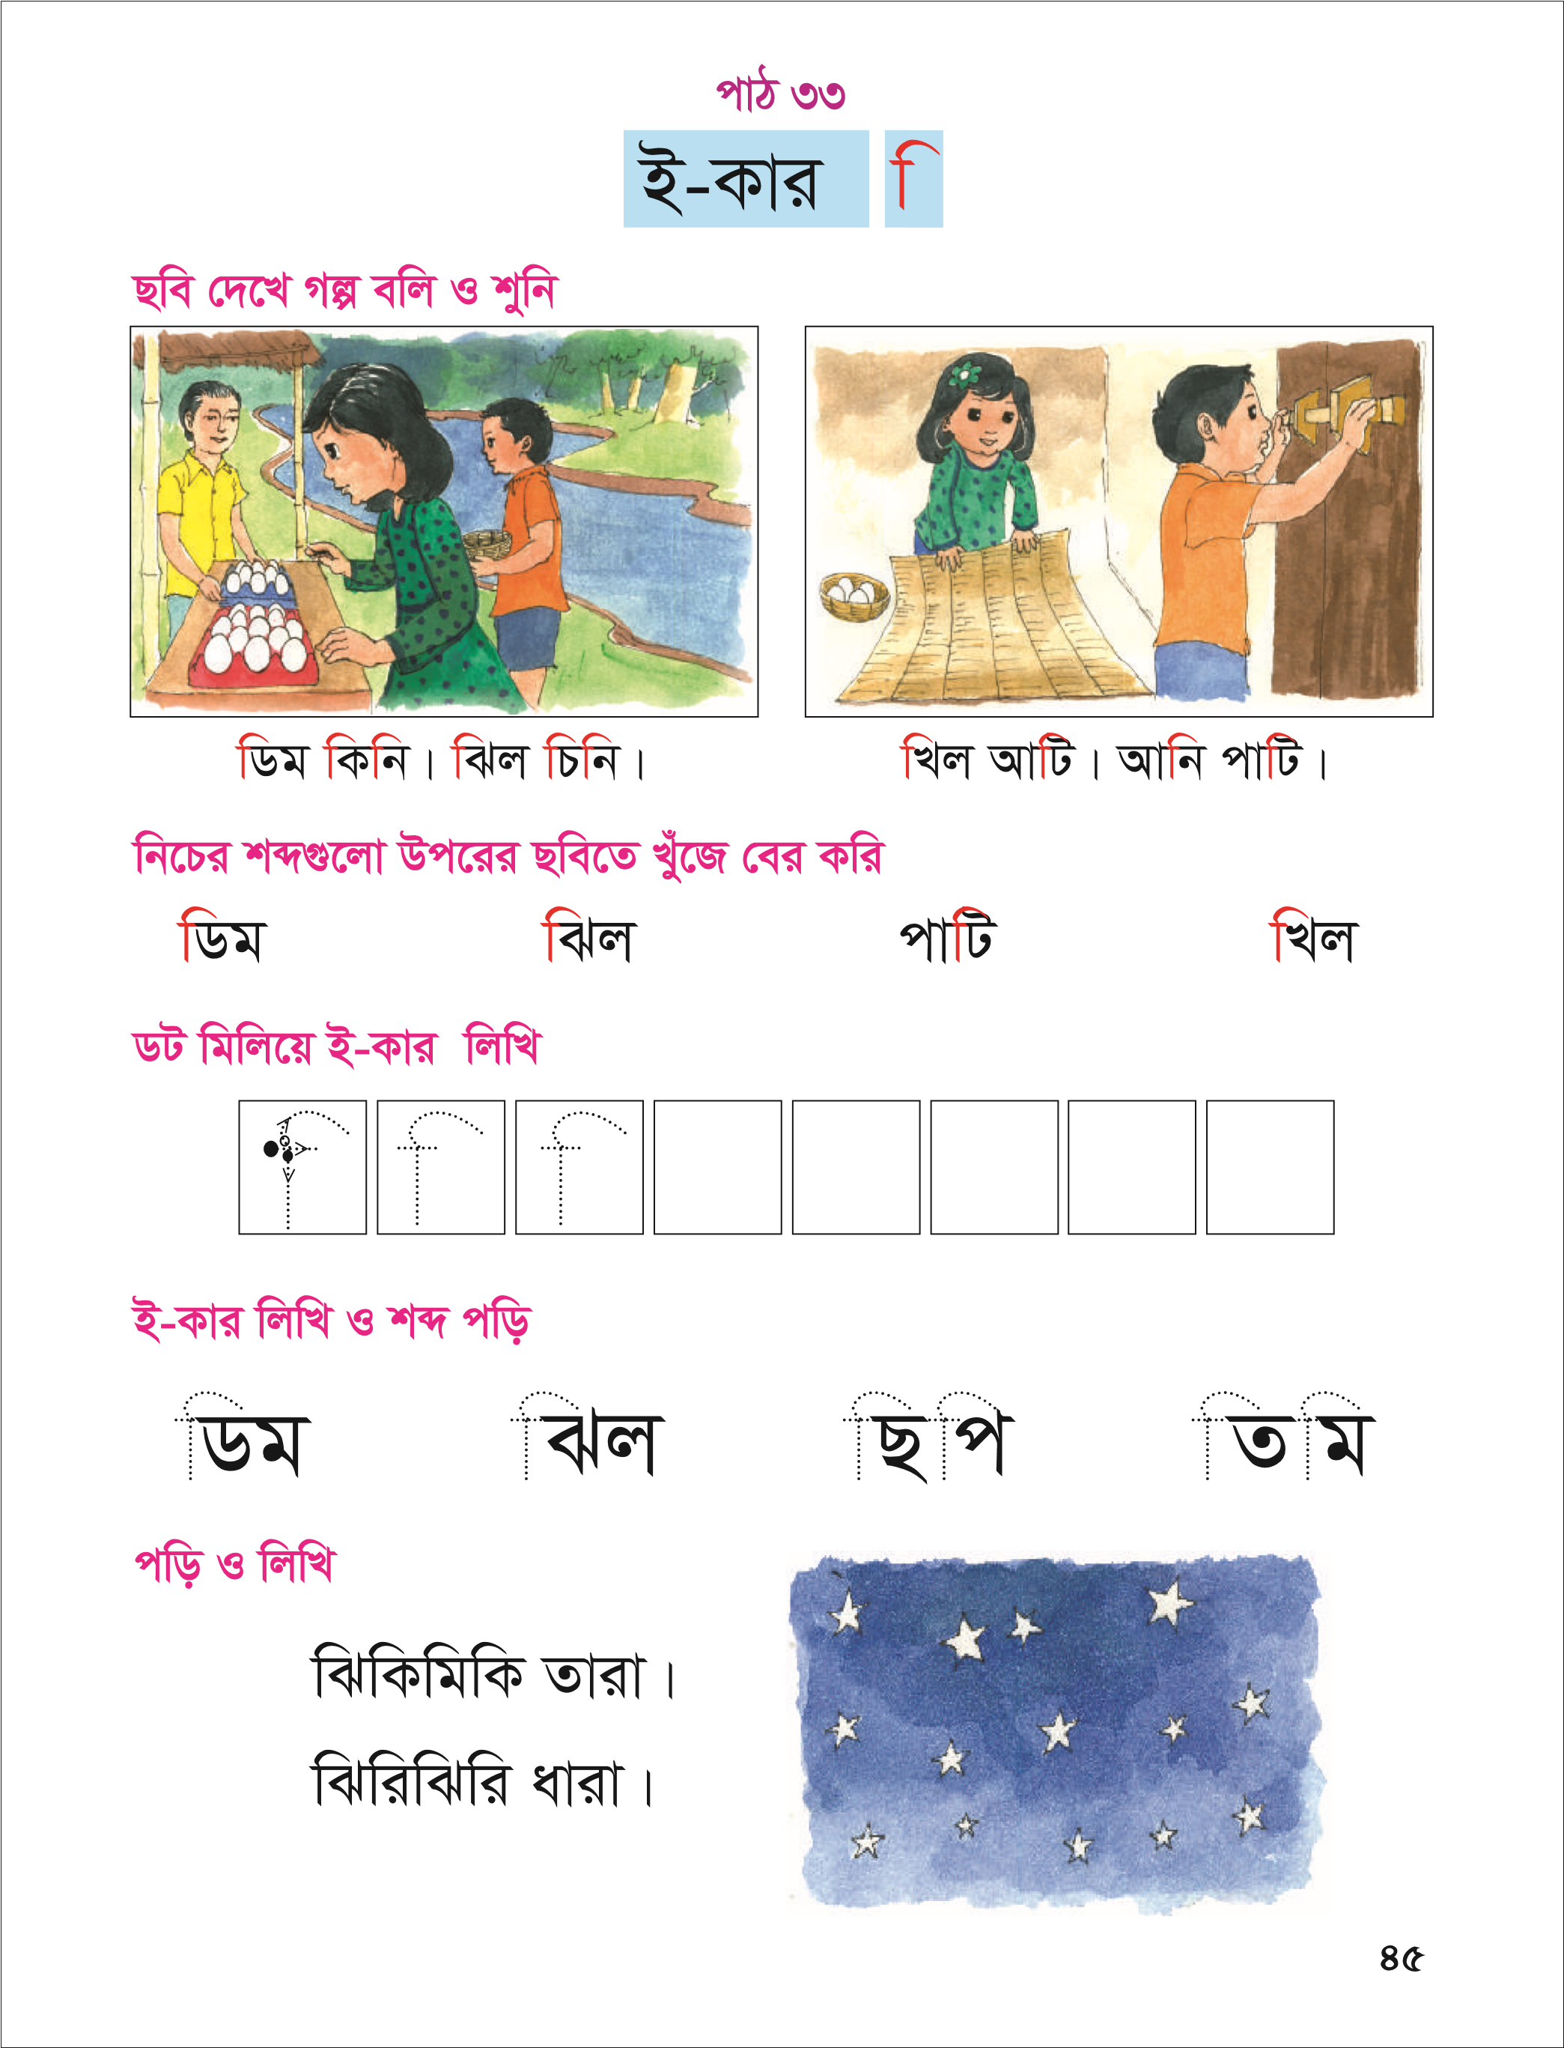
৪৫ পৃষ্টার ডিম,ঝিল, ছিপি,তিমি শব্দে ই-কার লিখ।

Slide 10
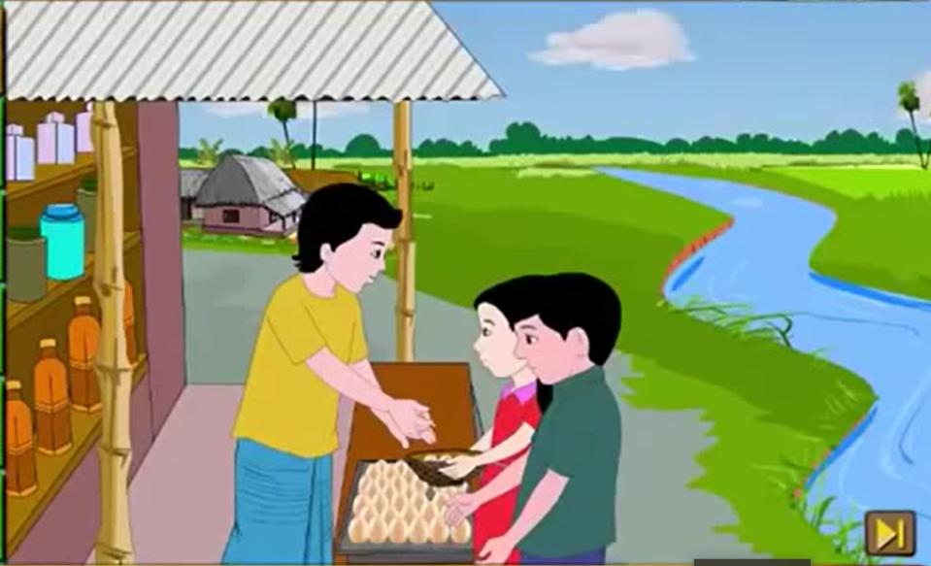
ডিম কিনি ।

Slide 11
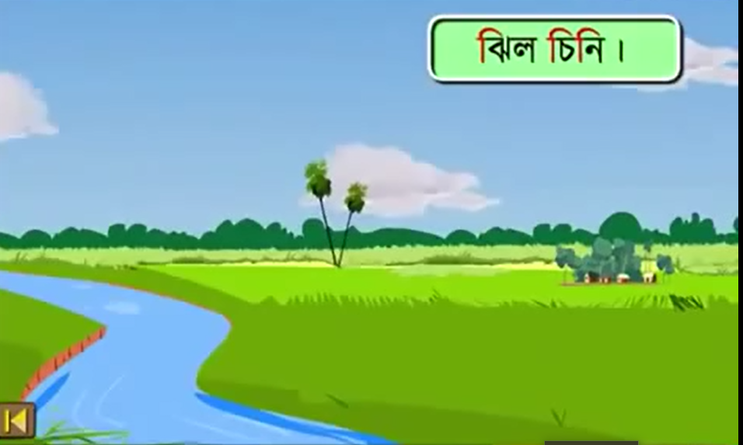

Slide 12
ঝিকিমিকি তারা।

Slide 13
ঝিরিঝিরি ধারা।

Slide 14
বাক্যের শেষে দাঁড়ি চিহ্ন বসাও
জোড়ায় কাজ
ইট আনি
।
।
ইলিশ কিনি
।
ঝিকিমিকি তারা
ঝিরিঝিরি ধারা
।

Slide 15
বাক্যের শেষে দাঁড়ি চিহ্ন বসাও
মূল্যায়ন
ইট আনি
।
।
ইলিশ কিনি
।
ঝিকিমিকি তারা
ঝিরিঝিরি ধারা
।

Slide 16
বাড়ির কাজ
ঝিকিমিকি তারা।
ঝিরিঝিরি ধারা
উপরের বাক্য দুটো বই দেখে লিখে আনবে।

Slide 17
mevB‡K ab¨ev`

